Slide 1



Bài 4: Tôn trọng sự thật
Chào mừng các em đến với bài học
“Tôn trọng sự thật gần như là cơ sở cho tất cả mọi đạo đức”

Slide 2

Trò chơi Truyền tin
Chia lớp thành 4 đội (Đứng dậy tại chỗ theo hàng dọc)
Quản trò phát cho người đầu tiên của mỗi đội 1 mảnh giấy ghi 1 câu nói
Người đầu tiên nói thầm vào tai người thứ 2, người thứ 2 nói thầm vào tai người thứ 3, lần lượt cho đến hết
Người cuối cùng của 4 đội lên bảng ghi lại câu nói mình nghe được.
Đội ghi đúng sẽ chiến thắng

Slide 3
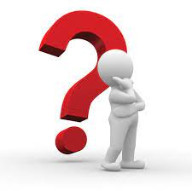
1. Để trở thành người thắng cuộc, các thành viên tham gia trò chơi cần tuân thủ điều gì?
Em rút ra bài học gì từ trò chơi?

Slide 4
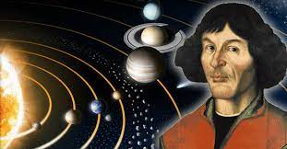
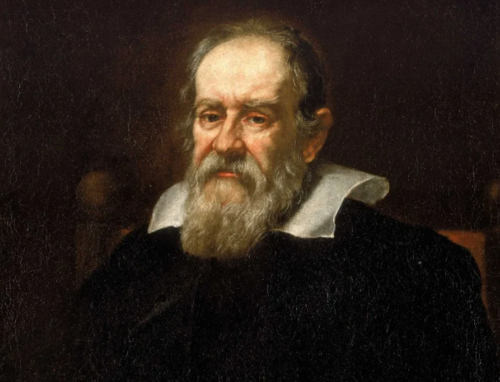
…Tuy nhiên, do phát ngôn trái với những quan điểm phổ biến thời bấy giờ, Ga-li-lê đã bị buộc quỳ trước tòa án La Mã, thề từ bỏ quan điểm của mình và tuyên bố Trái Đất không quay. Nhưng sau đó, ông vẫn tuyên bố: “Dù sao Trái Đất vẫn quay!”. (SGK tr 18)
(Cô-péc-ních, 1473 - 1543)
Nhà bác học Ga-li-lê đã tôn trọng sự thật như thế nào?..............................
…………………………………………
…………………………………………
(Ga-li-lê, 1564 - 1642)

Slide 5

Học thuyết của Galileo Galilei vừa ra đời đã bị nhà thờ
và Giáo hội phản bác, coi rằng học thuyết của ông
là dị đoan. Cuối cùng, vào năm 1633, ông bị gọi ra
trước tòa án dị giáo, bị kết án và ra lệnh bỏ tù, phán quyết
sau đó được đổi thành quản thúc tại gia cho đến khi ông qua đời.
Bước ra khỏi cửa tòa án, ông đã bực tức nói to:
“Dù sao Trái Đất vẫn quay!”
Hơn 300 năm sau, Giáo hoàng La Mã đã công nhận rằng Galileo Galilei đã đúng. Nhà thờ cũng đã giải tội cho ông.
Galileo Galilei là một nhà thiên văn vĩ đại, ông đã can đảm dám đứng lên nói sự thật, chống lại những quan niệm sai lệch lúc bấy giờ.
Câu nói của ông mãi là chân lý. Sự thật luôn chỉ có một, khoa học là khoa học và chân lý vẫn mãi là chân lý!
(Ga-li-lê, 1564 - 1642)

Slide 6
Phiếu học tập số 1 (Thảo luận nhóm 5 phút)
Sự thật là gì? …………………………………………………. Tôn trọng sự thật là gì?.............................................................
Biểu hiện của tôn trọng sự thật
Quan sát tranh, ghi biểu hiện 1. Tranh 1: ………………...... …………………………….... 2. Tranh 2: ………………….. ……………………………… 3. Tranh 3: ………………….. ……………………………… | Kể thêm các biểu hiện khác 4……………………………..5……….……………………. 6……………………………..7……….……………………. 8……………………………...……….…………………….

Slide 7
Gợi ý Phiếu học tập số 1
- Sự thật là những gì có thật trong cuộc sống hiện thực và phản ánh đúng hiện thực cuộc sống. - Tôn trọng sự thật là suy nghĩ, nói và làm theo đúng sự thật, bảo vệ sự thật.
Biểu hiện của tôn trọng sự thật
Quan sát tranh, ghi biểu hiện 1. Tranh 1: ………………...... …………………………….... 2. Tranh 2: ………………….. ……………………………… 3. Tranh 3: ………………….. ……………………………… | Kể thêm các biểu hiện khác 4……………………………..5……….……………………. 6……………………………..7……….……………………. 8……………………………...……….…………………….

Slide 8

II. Nội dung bài học:
1. Khái niệm:
- Sự thật là những gì có thật trong cuộc sống hiện thực và phản ánh đúng hiện thực cuộc sống.
- Tôn trọng sự thật là suy nghĩ, nói và làm theo đúng sự thật, bảo vệ sự thật.

Slide 9
Gợi ý Phiếu học tập số 1
- Sự thật là những gì có thật trong cuộc sống hiện thực và phản ánh đúng hiện thực cuộc sống. - Tôn trọng sự thật là suy nghĩ, nói và làm theo đúng sự thật, bảo vệ sự thật.
Biểu hiện của tôn trọng sự thật
Quan sát tranh, ghi biểu hiện 1. Tranh 1: ………………...... …………………………….... 2. Tranh 2: ………………….. ……………………………… 3. Tranh 3: ………………….. ……………………………… | Kể thêm các biểu hiện khác 4……………………………..5……….……………………. 6……………………………..7……….……………………. 8……………………………...……….…………………….

Slide 10
Gợi ý Phiếu học tập số 1
- Sự thật là những gì có thật trong cuộc sống hiện thực và phản ánh đúng hiện thực cuộc sống. - Tôn trọng sự thật là suy nghĩ, nói và làm theo đúng sự thật, bảo vệ sự thật.
Biểu hiện của tôn trọng sự thật
1. Tranh 1: Hai bạn HS tự giác nhận lỗi. 2. Tranh 2: Bạn nam dũng cảm nói lên sự thật. 3. Tranh 3: Hai bạn nữ dám đứng lên nói sự thật. | Kể thêm các biểu hiện khác - Chấp nhận kết quả của việc nói ra sự thật - Bảo vệ sự thật - Đấu tranh tìm ra sự thật - Lên án những việc làm sai trái.

Slide 11
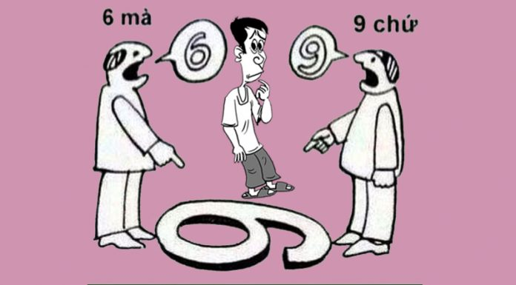
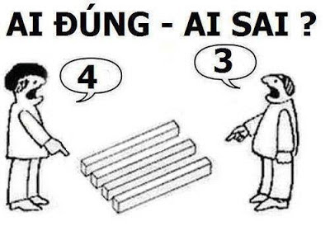
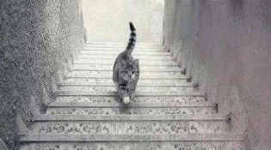
Quan sát và suy ngẫm
Lên?
Xuống?

Slide 12
Phiếu học tập số 2
Ý nghĩa của Tôn trọng sự thật | Đồng ý | Không đồng ý
Biết tôn trọng sự thật sẽ nhận được nhiều điều tốt đẹp
Người thẳng thắn, thật thà đều phải chịu thiệt thòi
Nói ra sự thật sẽ bị người xấu hãm hại
Biết tôn trọng sự thật sẽ được mọi người yêu quý, tin tưởng
Sống giả dối sẽ bị mọi người xa lánh, ghét bỏ
Sự dối trá là nguyên nhân của những xung đột, đổ vỡ
Tôn trọng sự thật sẽ giúp cuộc sống trở nên tốt đẹp hơn
Nói thật, sống trung thực giúp tâm hồn thanh thản, bình an
Tôn trọng sự thật giúp con người tin tưởng, gắn kết nhau hơn
Tôn trọng sự thật góp phần bảo vệ cuộc sống, các giá trị đúng đắn

Slide 13


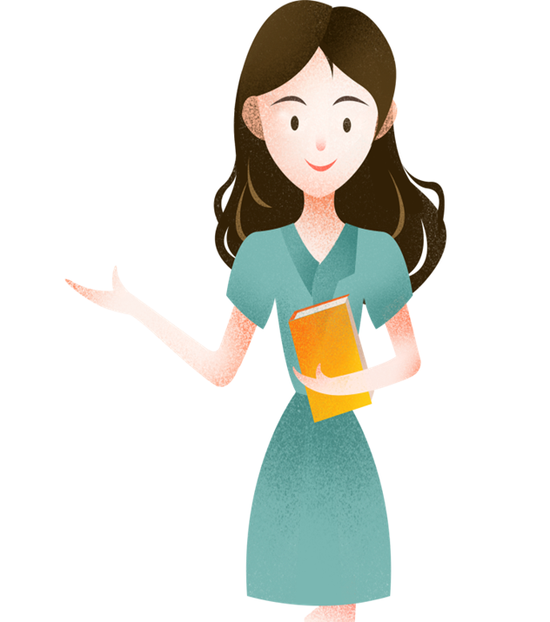
3. Ý nghĩa của tôn trọng sự thật
- Góp phần bảo vệ cuộc sống, tránh nhầm lẫn, oan sai
- Sống trung thực giúp tâm hồn thanh thản, bình an, giúp con người tin tưởng, gắn kết nhau hơn
- Tôn trọng sự thật sẽ được mọi người yêu quý, tin tưởng
-Giúp cuộc sống trở nên tốt đẹp hơn

Slide 14

Trò chơi
Thử tài trí nhớ
Đọc ca dao, tục ngữ tiếp sức
Tìm những câu ca dao, tục ngữ nói về sự thật, tôn trọng sự thật.

Slide 15
Gợi ý đáp án bài tập
BT 1.1: Hoa là một người dũng cảm, luôn tôn trọng sự thật.
BT 1.2: Mai được bạn bè yêu quý vì bạn là người biết lắng nghe, cảm thông, đồng cảm và chia sẻ cùng với tất cả mọi người.
BT 2.1: Hùng nên nói hoàn cảnh của Mai cho cô giáo nghe, để cô giáo biết được sẽ cảm thông cho bạn; cùng cô kêu gọi mọi người giúp đỡ cho bạn
BT 2.2: Lan nên nói với người lớn biết về sự việc trên, để mọi người có cách phòng tránh, tránh được những trường hợp xấu nhất xảy ra.

Slide 16
3. Cách rèn luyện:
Luôn nói thật với người thân, bạn bè
Là người có trách nhiệm bằng thái độ :
dũng cảm, khéo léo, tinh tế và nhân ái.

Slide 17
Tôn trọng sự thật và biểu hiện của tôn trọng sự thật.
Sự thật là những gì có thật trong cuộc sống
Tôn trọng sự thật là suy nghĩ, nói và làm theo đúng sự thật, bảo vệ sự thật.
Cách rèn luyện
Ý nghĩa của tôn trọng sự thật
Tôn trọng
sự thật
Luôn nói thật với người thân, bạn bè và người có trách nhiệm bằng thái độ dũng cảm, khéo léo, tinh tế và nhân ái.
Góp phần bảo vệ cuộc sống, tránh nhầm lẫn, oan sai, Giúp con người tin tưởng; gắn kết với nhau, tâm hồn thanh thản bình an, sức khỏe tốt

Slide 18

Chọn một trong 2 nội dung sau:
1. Hãy viết về việc làm thể hiện tôn trọng sự thật hoặc chưa tôn trọng sự thật của bản thân và chia sẻ cảm xúc, suy nghĩ của em sau mỗi việc làm đó?
2. Viết cảm nhận của em về câu ca dao:
Những người tính nết thật thà
Đi đâu cũng được người ta tin dùng
Hoạt
động
Vận
dụng

Slide 19

Xin cảm ơn và hẹn gặp lại

